Slide 1

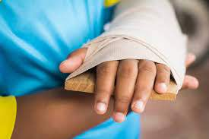
TRƯỜNG TIỂU HỌC YÊN THƯỜNG
TẬP HUẤN KIẾN THỨC, KỸ NĂNG SƠ CẤP CỨU
BÀI:
SƠ CỨU GÃY XƯƠNG

Slide 2
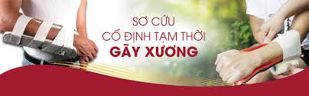
Nội dung
Dấu hiệu nhận biết gãy xương
Nguyên nhân gãy xương
Nguy cơ
Cách xử trí

Slide 3
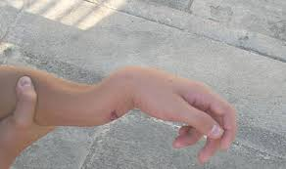
1. Dấu hiệu nhận biết * Dấu hiệu tại chỗ:
Gãy xương kín:
Gãy xương không rách da
Đau tại điểm gãy, vùng bị gãy sưng nề
Giảm hoặc mất vận động
Biến dạng, cong vẹo chi
Vùng tổn thương bầm tím, sưng nề
Có tiếng lạo xạo xương gãy
Nếu ở chân: có thể thấy chân bên gãy ngắn hơn bên lành
Gãy xương hở:
Ngoài dấu hiệu như gãy xương kín còn có thêm:
Rách da, đứt cơ, chảy máu
Có thể đầu xương gãy hở ra ngoài, dịch tủy xương chảy ra

Slide 4
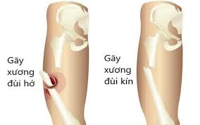

Slide 5
* Dấu hiệu toàn thân:
Sốc: Do đau và mất máu
Biểu hiện da tái lạnh, vã mồ hôi, tụt huyết áp
Mất máu:
Khi gãy xương, các mạch máu bị đứt, máu chảy khỏi lòng mạch vào trong các bó cơ xung quanh ổ gãy hoặc chảy ra ngoài
Vỡ xương chậu có thể mất 1.500 – 2.000ml máu
Gãy xương đùi có thể mất 1.000 – 1.500 ml máu dù không chảy ra ngoài

Slide 6
2. Nguyên nhân
Tai nạn lao động
Tai nạn sinh hoạt
Tai nạn giao thông
Tai nạn thể thao…

Slide 7
3. Nguy cơ
Xương gãy làm tổn thương cơ, dây thần kinh và mạch máu
Gãy xương hở có nguy cơ nhiễm trùng cao
Nạn nhân rất đau và mất máu, có thể choáng, ngất,… dẫn đến hậu quả tàn phế hoặc tử vong

Slide 8
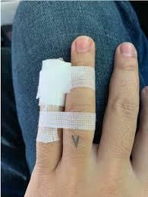
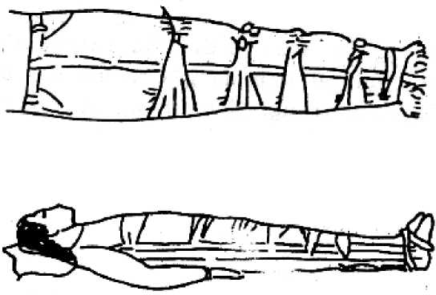
4. Xử trí
* Nguyên tắc xử trí:
Không kéo, nắn, lắc xương gãy
Dùng nẹp cố định 1 khớp phía trên, 1 khớp phía dưới ổ gãy.
Nếu không có nẹp, có thể thay thế thanh gỗ, miếng bìa cứng hoặc những vật tương tự để cố định.
Có thể cố định cánh tay vào thân người, chi gãy vào chi lành để cố định

Slide 9
* Nguyên tắc xử trí:
Gãy xương có tổn thương phần mềm, mạch máu, cần sơ cứu chảy máu trước rồi mới cố định xương
Nếu gãy xương hở, không kéo, đẩy xương vào trong gây nhiểm khuẩn. Không đặt nẹp trực tiếp lên chỗ gãy hở.
Tư thế cố định:
+ Chi trên: cẳng tay vuông góc với cánh tay, lòng bàn tay hướng vào thân nạn nhân
+ Chi dưới: duỗi thẳng

Slide 10
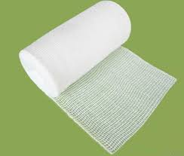
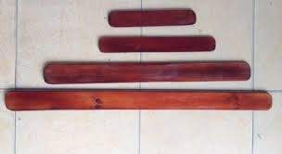
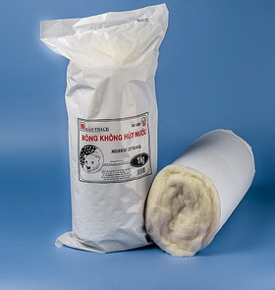
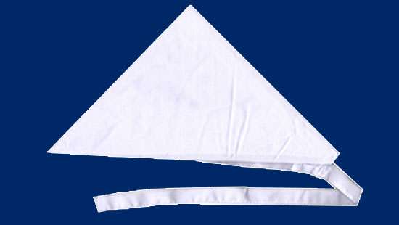
* Xử trí một số trường hợp gãy xương
Gãy xương cẳng tay:
Bước 1: Chuẩn bị dụng cụ
1. Gạc cuộn, dùng để buộc, cố định xương khớp, băng vết thương.
2. Nẹp gỗ, chiều dài từ khớp khuỷu đến hết chiều dài chi
3. Bông, vải hoặc giấy mềm…
để lót vùng tì đè
4. Khăn tam giác
(Có thể thay thể bằng gạc cuộn). Dùng treo tay, cố định vào thân người

Slide 11
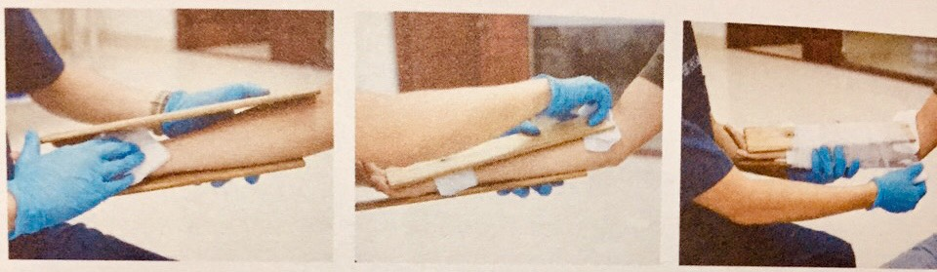
* Xử trí một số trường hợp gãy xương
- Bước 2: Tiến hành cố định
1. Đặt nẹp, lót bông hoặc vải ở cổ tay
2. Lót vải mềm vùng khuỷu tay, đầu nẹp
3. Buộc dây, cố định nẹp

Slide 12
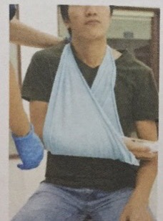
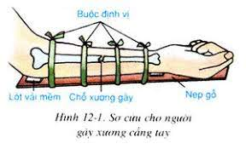
* Xử trí một số trường hợp gãy xương
4. Treo tay trước ngực và cố định cẳng tay vào thân người bằng băng tam giác

Slide 13

Bước 3
Kiểm tra mạch phía dưới vị trí cố định xem máu có lưu thông
Chuyển nạn nhân đến cơ sở y tế gần nhất

Slide 14
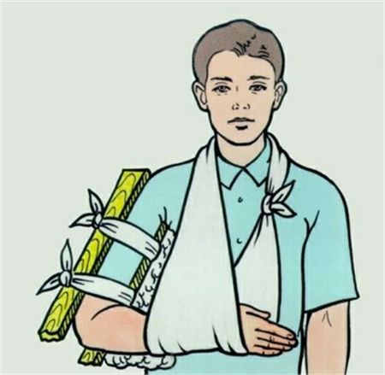
Gãy xương cánh tay
Thực hiện các bước tương tự như gãy xương cẳng tay:
Bước 1: Chuẩn bị dụng cụ
Bước 2: Tiến hành cố định
1 nẹp từ quá khuỷu tay đến quá vai
1 nẹp từ trong hõm nách đến quá khớp khuỷu
Buộc dây trên, dưới ổ gãy và 1 dây sát hõm nách, 1 dây sát khớp khuỷu
Cố định cánh tay vào thân người bằng băng tam giác
Bước 3: Kiểm tra tuần hoàn và vận chuyển nạn nhân đến cơ sở y tế

Slide 15
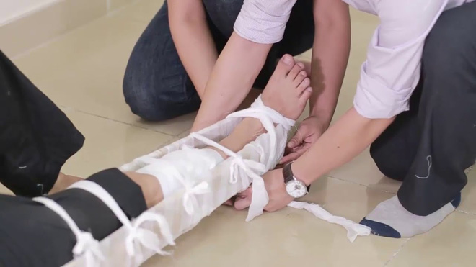
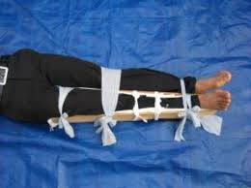
Gãy xương cẳng chân
Thực hiện các bước tương tự như gãy xương cẳng tay:
Bước 1: Chuẩn bị dụng cụ
Bước 2: Tiến hành cố định
2 nẹp: Nẹp ngoài có chiều dài từ khớp háng đến quá gót chân, nẹp trong có chiều dài tự bẹn đến quá gót chân, bề rộng của nẹp 2/3 bề rộng của chi
Rải và buộc 5 dây: 2 dây trên và dưới ổ gãy, 1 dây sát bẹn, 1 dây trên dầu gối, 1 dây ở cổ chân
Cố định chân gãy vào chân lành
Bước 3: Kiểm tra tuần hoàn và vận chuyển nạn nhân đến cơ sở y tế

Slide 16
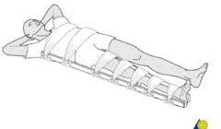
Gãy xương đùi
Thực hiện các bước tương tự như gãy xương cẳng tay:
Bước 1: Chuẩn bị dụng cụ
Bước 2: Tiến hành cố định
đặt 2 nẹp: nẹp ngoài từ hõm nách đến quá gót chân, nẹp trong từ bẹn đến quá gót chân, bề rộng nẹp = 2/3 bề rộng của chi
Rải và buộc 9 dây:
+ 2 dây trên và dưới ổ gãy
+ 1 dây dưới khớp gối; 1 dây cổ chân
+ 1 dây sát bẹn, 1 dây ngang xương hông, 1 dây ngang ngực
+ 2 dây cố định chi gãy vào chi lành
Bước 3: Kiểm tra tuần hoàn và vận chuyển nạn nhân đến cơ sở y tế

Slide 17

Lưu ý:
Đừng quên mang găng và rửa tay sạch sẽ trước và sau khi sơ cứu vết thương chảy máu
Không nên cho nạn nhân ăn hoặc uống bất kỳ thứ gì để tránh bị sặc, trừ phi được phép của các chuyên gia và bác sỹ
Ăn thịt gà, thịt bò gây dò xương: Hiện tượng dò xương là biểu hiện của viêm nhiễm do vi khuẩn, không liên quan đến việc ăn gì
Đắp lá giúp xương nhanh lành hơn: Cơ chế liền xương là tự nhiên, việc liền nhanh hay chậm phụ thuộc vào nhiều yếu tố như vị trí gãy, kiểu gãy, người bị nạn có bệnh lý kèm theo không. Da có cấu tạo đặc biệt, các thuốc khó ngấm trực tiếp qua da vào xương được, việc bỏ bột cố định và đắp lá gây nhiều nguy cơ di lệch và tạo khớp giả cản trở liền xương sau này
Quá trình liền xương và vết thương cần nhiều protein và năng lượng. Vì vậy, cần 1 chế độ dinh dưởng đủ chất, vitamin và khoáng chất

Slide 18


